Slide 1
Tema 6
La capa de Red II. Direccionamiento IP
(2/2)

Slide 2
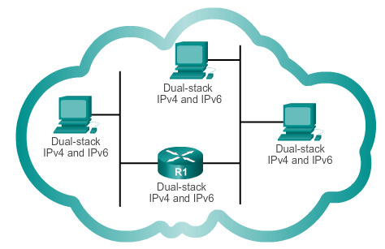
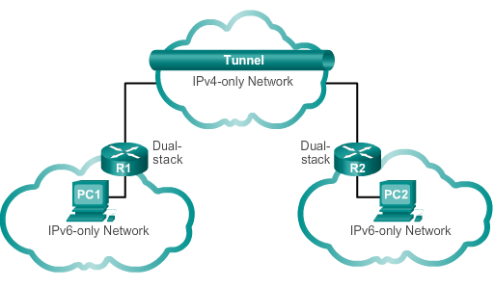
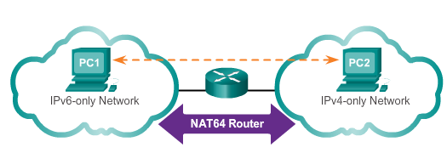
3. Direccionamiento IPv6 (1/14)
Necesidad de utilizar IPv6
Las técnicas de migración se pueden dividir en tres categorías:
#1 Pila-dual
#2 Túneles
#3 Traducción (NAT)
Notes:
El agotamiento del espacio de direccionamiento IPv4 ha motivado el hecho de cambiarse a IPv6
Con una población de Internet incrementándose, un espacio de direcciones IPv4 limitado, problemas con NAT y la Internet de las cosas, ha llegado el momento de la transición a IPv6!
IPv4 tiene teóricamente un máximo de 4.3 miles de millones de direcciones más las direcciones privadas combinadas con NAT
IPv6 tiene un largo de 128-bit, proveyendo un espacio de direcciones de 340 sextillones de direcciones
IPv6 incluye mejoras adicionales como ICMPv6

Slide 3
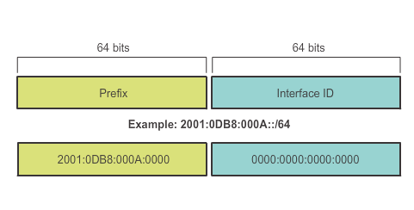
3. Direccionamiento IPv6 (2/14)
Direccionamiento y longitud de prefijo (1/3)
128 bits de largo expresada en valores hexadecimales
4 bits representan un único dígito hexadecimal (Hexteto), 8 hextetos = 128 bits dirección IPv6
  2001:0DB8:0000:1111:0000:0000:0000:0200
  FE80:0000:0000:0000:0123:4567:89AB:CDEF
No usa máscara de subred. Longitud de prefijo indica la porción de la red:
Notes:
Una dirección IPv6 puede ser escrita en minúscula o mayúscula.
8 hextetos = 32 (8x4 valores hex.) valores hexadecimales = 128 (32x4 bits) bits-
1 hexteto = 4 dígitos hexadecimales x 4 bits = 16 bits x 8 hextetos = 128 bits.

Slide 4
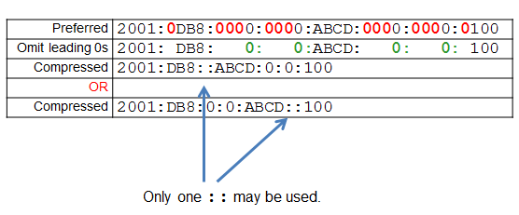
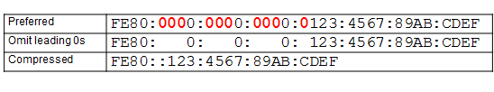
3. Direccionamiento IPv6 (3/14)
Direccionamiento y longitud de prefijo (2/3)
Reglas para la representación reducida de la dirección IPv6:
#1
#2
Notes:
La primera regla: cualquier cero a la izquierda en cualquier hexteto puede ser omitido:
01AB puede ser representado como 1AB
09F0 puede ser representado como 9F0
0A00 puede ser representado como A00
00AB puede ser representado como AB
La segunda regla: Doble (::) puede reemplazar a uno o más hextetos que contienen sólo 0’s. Se comienza siempre por los hextetos más a la derecha (según RFC 5952)).
Sólo puede ser usado una vez dentro de una dirección, de otra manera la dirección será ambigua
Dirección incorrecta - 2001:0DB8::ABCD::1234

Slide 5
3. Direccionamiento IPv6 (4/14)
Direccionamiento y longitud de prefijo (3/3)
Hay tres tipos de direcciones IPv6:
Unicast
Multicast
Anycast (nueva)
Nota: IPv6 no tiene dirección de broadcast.
Notes:
Unicast: las direcciones IPv6 unicast identifican de forma exclusiva una interfaz en un dispositivo con IPv6 habilitado. Como se muestra en la ilustración, las direcciones IPv6 de origen deben ser direcciones unicast.
Multicast: las direcciones IPv6 multicast se utilizan para enviar un único paquete IPv6 a varios destinos.
Anycast: las direcciones IPv6 anycast son direcciones IPv6 unicast que se pueden asignar a interfaces de varios dispositivos. Los paquetes enviados a una dirección anycast se enrutan al dispositivo más cercano que tenga esa dirección. Tipo de direcciones aplicables a un grupo. Al contrario que con las direcciones Multicast, el paquete sólo se envía a un miembro del grupo que se determina mediante algún protocolo de routing.

Slide 6
3. Direccionamiento IPv6 (5/14)
Espacio de direcciones (1/2)
Notes:
Espacio de direccionamiento multicast:
Asignado
Todos los nodos FE02::1
Todos los routers FE02::2
Nodo solicitado (Solicited-node)
Espacio de direccionamiento unicast:
Global unicast
Similar a la dirección pública IPv4.
Dirección ruteable por Internet.
Puede ser asignada estáticamente o dinámicamente.
Link-local
Similar a la dirección link-local IPv4 (169.254.0.0/16)
Los hosts (SLAAC) y routers (información de enrutamiento, identificar el router de siguiente salto) las usan para comunicarse con otros dispositivos en el mismo enlace local o segmento logico de red.
Confinada a un único enlace - no es ruteable más allá del enlace.
Loopback
Usada por host para enviar paquetes a si mismo y no puede ser adsignada a una interfaz física
Dirección no especificada (Unspecified) o por defecto:
Todos-0’s representada como ::/128 ó sólo ::
No puede ser asignada a una interfaz
Usada como una dirección cuando el dispositivo aún no tiene una dirección IPv6 permanente o cuando el origen del paquete es irrelevante al destino
Local única (Unique local)
Similar a direcciones privadas IPv4 (RFC 1918)
Usada para el direccionamiento local dentro de un sitio o entre un número limitado de sitios
IPv4 embedded
Usada para ayudar a la transición de IPv4 a IPv6

Slide 7
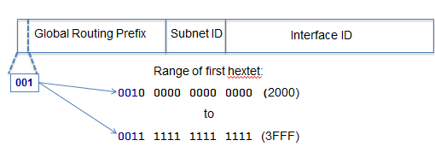
Estructura de una dirección IPv6 global Unicast
3. Direccionamiento IPv6 (6/14)
Espacio de direcciones (2/2)
Prefijo de enrutamiento global /48
+ ID subred /16
= porcion o ID de Red /64
48 bits
16 bits
64 bits
Notes:
Direcciones IPv6 globales unicast son globalmente únicas y enrutables en la Internet IPv6.
Equivalente a direcciones IPv4 públicas
ICANN asigna bloques de direcciones IPv6 a los cinco RIRs
Actualmente, sólo direcciones globales unicast con los tres primeros bits de 001 o 2000::/3 están siendo asignadas
Prefijo de enrutamiento global, Prefijo de red o ID de red: porción de red de la dirección asignada por un ISP a un cliente o sitio. Actualmente, RIR’s asignan un prefijo /48 a los clientes (p.e. 2001:0DB8:ACAD::/48).
ID de Interfaz: equivalente a la porción de host de una dirección IP, pero un host puede tener múltiples interfaces y cada una teniendo una o más direcciones IPv6.

Slide 8
3. Direccionamiento IPv6 (7/14)
Asignación de direcciones (1/8)
Tres formas de asignar direcciones IPv6:
Configuración estática.
Configuración dinámica (stateless):
  Soportadas por Neighbor Discovery
  Autoconfiguración (SLAAC)
  Autoconfiguración mixta (SLAAC y DHCPv6)
Configuración dinámica (stateful):
  DHCPv6
Notes:
Tres formas de asignar direcciones IPv6, divididas en dos categorías. En esta presentación nos centraremos en la descataca en rojo:
SLAAC: Configuración automática de dirección sin estado (StateLess Address AutoConfiguraton)

Slide 9
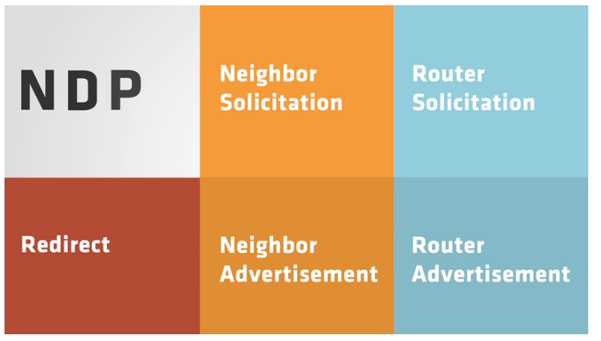
Neighbor Discovery Protocol (NDP)
3. Direccionamiento IPv6 (8/14)
Asignación de direcciones (2/8)
Notes:
Neighbor Discovery Protocol (NDP) es un mecanismo para el descubrimiento de vecinos y sus parámetros de red en el enlace local (LAN). Emplea una comunicación tipo multicast entre los dispositivos (recuerda que en IPv6 no está permitido el uso de comunicaciones tipo broadcast).
Este mecanismo forma parte de ICMPv6 dentro del plano de control de IPv6.

Slide 10
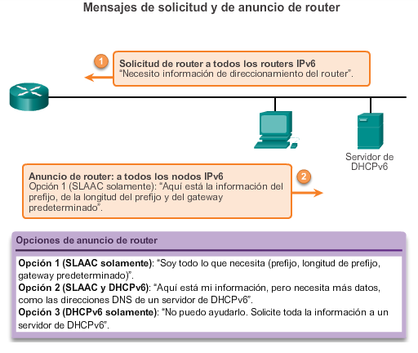
Autoconfiguración de Dirección Sin Estado (SLAAC)
3. Direccionamiento IPv6 (9/14)
Asignación de direcciones (3/8)
Notes:
Por defecto (opción 1), permite a un dispositivo para una interfaz de red obtener desde un router IPv6 el prefijo o ID de red, la dirección de puerta de enlace y si puede usar o no SLAAC empleando el protocolo Neighbor Discovery (ND).
A continuacion, veremos esta proceso de autoconfiguración con más detalle.

Slide 11
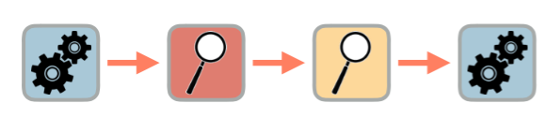
Autoconfiguración de Dirección Sin Estado (SLAAC)
3. Direccionamiento IPv6 (10/14)
Asignación de direcciones (4/8)
Fases del proceso:
Generar dirección de enlace-local (Link-Local)
Comprobar direcciones duplicadas en el enlace
Buscar un router
Generar dirección unicast global (Global Unicast)
Notes:
Las interfaces de red de un host con IPv6 pueden tener asignadas más de una dirección IP de manera simultánea.
Se entiende por link, enlace físico como p.e. una LAN.
¡¡OJO!! En la sección 8.2.4.6 dice “Después de que se asigna una dirección unicast global a una interfaz, el dispositivo con IPv6 habilitado genera la dirección link-local automáticamente.”
NO es así, siempre y antes de ninguna asignación de otro tipo de dirección IPv6, el host genera una dirección link-local que además necesitará para iniciar el proceso de Autoconfiguración (SLAAC) o de negociación con un servidor DHCPv6.

Slide 12
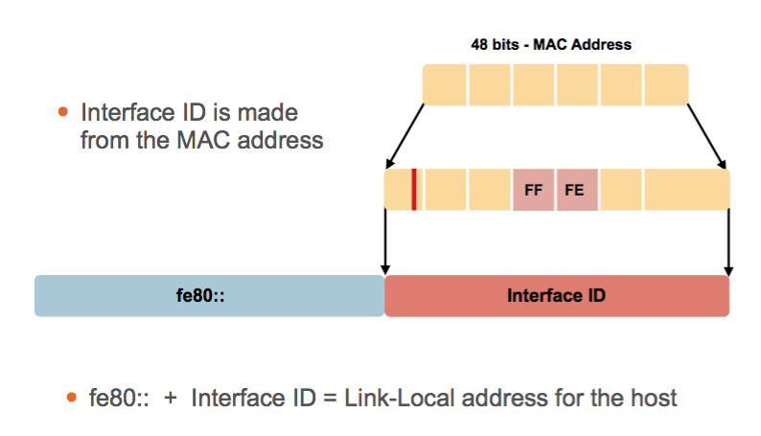
Autoconfiguración de Dirección Sin Estado (SLAAC)
3. Direccionamiento IPv6 (11/14)
Asignación de direcciones (5/8)
1. Generar dirección enlace-local:
https://sid-500.com/2018/02/07/ipv6-how-windows-generates-link-local-addresses-eui-64/
Interface ID puede obtenerse:
  EUI-64 (ver figura)
  Aleatoriamente
Notes:
La dirección IPv6 de enlace-local usará como Prefijo de red el valor fijo FE80:: para los primeros 64 bits. La asignación de los 64 bits restantes correspondientes al ID de interfaz pueden asignarse (dependerá de la versión del SO del host):
Proceso EUI-64
Aleatoriamente generados
Los sistemas operativos Windows (desde Vista en adelante) no usan EUI-64 (EUI-64 (64-Bit Extended Unique Identifier) de forma predeterminada para generar direcciones IPv6 de enlace-local.
La dirección IPv6 se calcula utilizando un valor aleatorio, donde la dirección MAC no tiene influencia en esto. La falta de FFFE indica que EUI-64 no se utiliza. No obstante, Windows permite activar el proceso EUI-64 (https://sid-500.com/2018/02/07/ipv6-how-windows-generates-link-local-addresses-eui-64/)

Slide 13
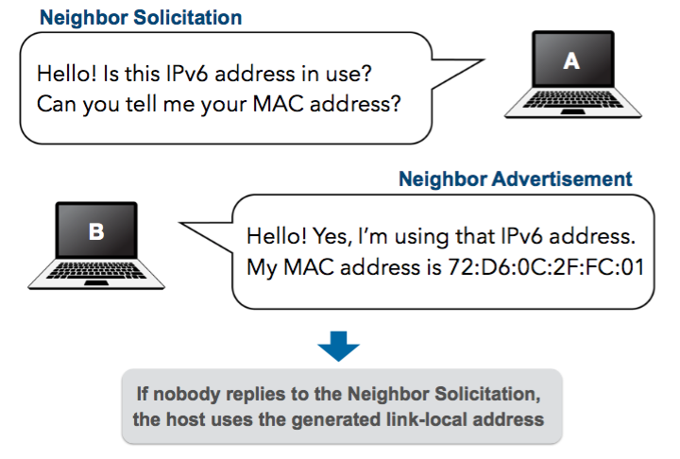
Autoconfiguración de Dirección Sin Estado (SLAAC)
3. Direccionamiento IPv6 (12/14)
Asignación de direcciones (6/8)
2. Comprobar direcciones duplicadas:
Notes:
Estudiaremos con más detalle el uso de mensajes NS (Neighbor Solicitation) y NA (Neighbor Advertisement) en el tema 8 como mencanismo susituto de ARP para IPv6.
Los mensajes de solicitud de vecinos también se utilizan en el proceso de configuración automática sin estado para verificar la exclusividad de las direcciones IPv6 de unidifusión antes de que las direcciones se asignen a una interfaz.
La detección de direcciones duplicadas se realiza antes de que la dirección IPv6 de enlace-local se asigne a una interfaz (la nueva dirección permanece en un estado provisional mientras se realiza la detección de direcciones duplicadas).
Así, un nodo envía un mensaje de solicitud de vecino (NS) con origen una dirección no especificada (::), con destino la dirección solicited-node multicast y la dirección de enlace-local a comprobar en el cuerpo del mensaje. Si otro nodo ya está usando esa dirección, el nodo devuelve un mensaje de anuncio de vecino (NA) que contiene la dirección de enlace-local provisional. Si otro nodo está verificando simultáneamente la exclusividad de la misma dirección, ese nodo también envía un mensaje de solicitud de vecino. Si no se reciben mensajes de anuncio de vecino en respuesta al mensaje de solicitud de vecino y no se reciben mensajes de solicitud de vecino de otros nodos que intentan verificar la misma dirección probada, el nodo que envió el mensaje de solicitud de vecino original considera la dirección local de enlace probada es única y asigna la dirección a la interfaz.

Slide 14
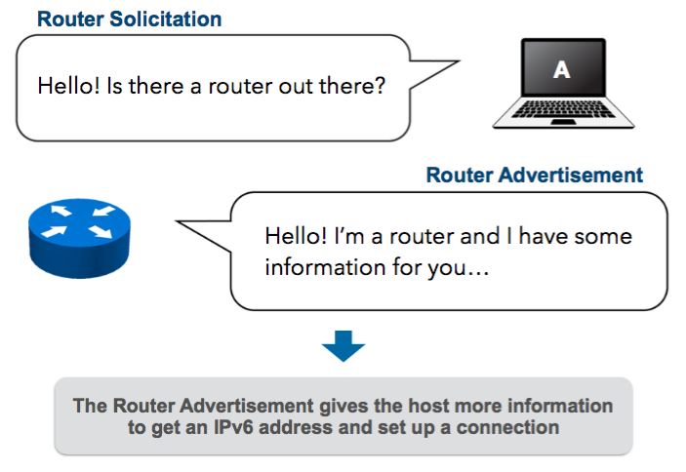
Autoconfiguración de Dirección Sin estado (SLAAC)
3. Direccionamiento IPv6 (13/14)
Asignación de direcciones (7/8)
3. Buscar un router:
Mensajes de anuncio de router (RA) informan al host:
  Dirección IPv6 del router (gateway por defecto)
  Prefijo o ID de red (Link Prefix)
  Opciones DHCPv6
  SLAAC permitido (sí/no)
  Tamaño MTU (opcional)
Notes:
Un router local puede informar al host del prefijo o ID de red, la dirección de puerta de enlace y si puede o no usar SLAAC empleando el protocolo Neighbor Discovery (ND):
Para ello se confía en mensajes ICMPv6 Router Advertisement o anuncio de routers (RA).
El router envía mensajes RA períodicamente (p.e. Cisco cada 200 s) usando su dirección link-local como la dirección IPv6 origen y como dirección destino la dirección IPv6 de grupo multicast de todos los nodos (FF02::1) o la dirección Globa Unicast del host que envío previamente un mensaje RS.
No obstante, un host puede enviar un mensaje de solicitud de router (RS) utilizando la dirección IPv6 destino la dirección de grupo multicast de todos los routers (FF02::2) y como dirección origen la dirección IPv6 de link-local del propio host.
Los Host también pueden elegir ignorar los mensajes RA del router y obtener su información de direccionamiento IPv6 desde un servidor DHCPv6.

Slide 15
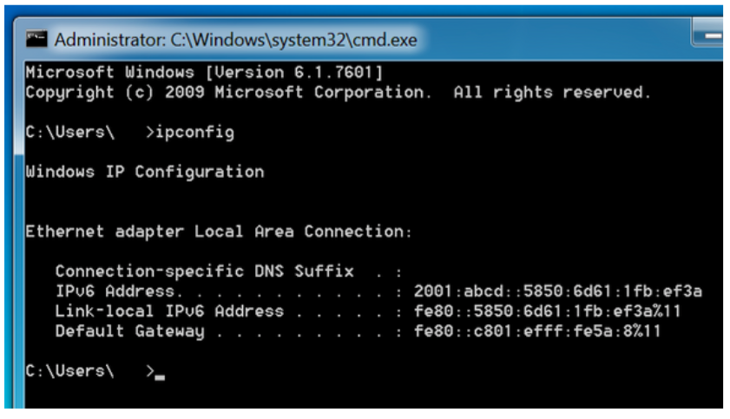

Autoconfiguración de Dirección Sin Estado (SLAAC)
3. Direccionamiento IPv6 (14/14)
Asignación de direcciones (8/8)
4. Generar dirección unicast global:
Obtenido en la fase 3
64 bits
Interface ID
Obtenido en la fase 1
64 bits
Notes:
El ID de interfaz de esta dirección es el mismo que para la dirección IPv6 de enlace-local.

Slide 16
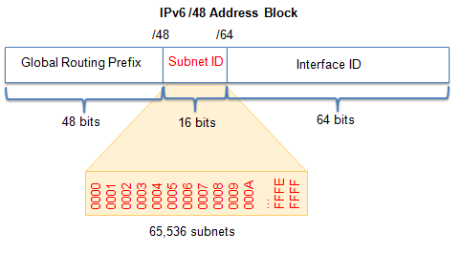
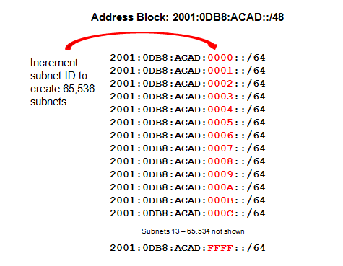
4. División en subredes de una red IPv6 (1/3)
División en subredes usando ID subred

Slide 17
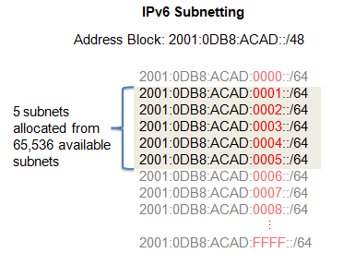
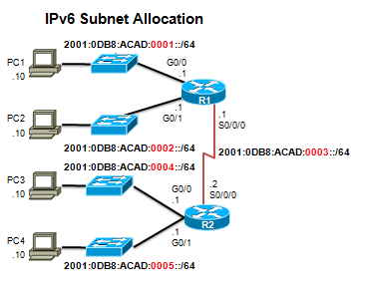
4. División en subredes de una red IPv6 (2/3)
División en subredes usando ID subred
Notes:
9.3.1.2 IPv6 Subnet Allocation

Slide 18
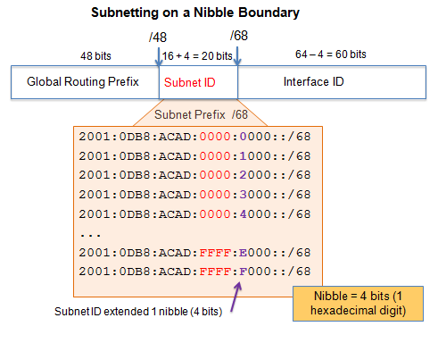
4. División en subredes de una red IPv6 (3/3)
División en subredes usando ID de interfaz
Notes:
Bits IPv6 pueden ser pedidos de la ID de interfaz para crear subredes IPv6 adicionales

